Slide 1


ورشة العمل الفنية حول
”التخطيط الاستراتيجي لتكامل قطاعات النقل المختلفة
مع التنمية الاقتصادية والاجتماعية “
الجلسة الرابعة
مراجعة مشتركة لدراسة النقل المتعدد الأنماط في سورية عام 2008
م. رامي سمعان
استشاري الإسكوا
مجموعة الرفاه الاقتصادي المشترك
دمشق، وزارة النقل، الأربعاء 16 آذار/ مارس 2022

Slide 2


Slide 3
مراجعة تحليلية
  السياق العام :
  دراسة ضمن برنامج تعاون مع الإتحاد الأوروبي
  تفعيل دور سوريا ضمن المنظومة العالمية لنقل البضائع
  مواكبة الربط الإقليمي والمتوسطي
  ترشيد إستخدام الموارد

Slide 4
الفرضيات
  نمو إقتصاديات المنطقة
  تطور الشراكة الأورو-متوسطية
  تسهيل الخدمات ما بين دول المنطقة
  إنتهاء الصراعات الإقليمية
  تفعيل و تطوير التعاون العربي

Slide 5
نظرة عامة لمحتويات مشروع النقل المتعدد الأنماط
الإطار القانوني
الهيكل الاداري العام للمرافئ
الإجراءات الجمركية
الجمارك والمعابر الحدودية
الترويج للخدمات المرفئية
مناقصة الإمتيازات
النقل السككي
شبكة الطرق
تطوير البنية التحتية وتقييمها
النقل متعدد الوسائط والمرافئ الجافة
Notes:
5

Slide 6
المحاور الأساسية
  النقل الطرقي
  النقل السككي
  المرافئ الجافة
  المعابر الحدودية
  التطوير المؤسساتي
  الإجراءات الجمركية

Slide 7
تحليل الطلب و سيناريوات النمو

Slide 8
توقعات الإستيراد (1)

Slide 9
توقعات الإستيراد (2)

Slide 10
التوجهات العامة – الإستيراد
خلال الفترة 2005-2025، من المتوقع أن تزداد تدفقات الواردات بمقدار مرتين ونصف، ويرجع ذلك أساسا إلى:
  الديناميكيات العامة للإقتصاد السوري والنمو السكاني (الخدمات والبنى التحتية والإنشاءات).
  التغييرات في الصورة السكانية الاجتماعية ونمط الحياة، وزيادة الإنفاق الإستثماري.
  زيادة الواردات - على الرغم من أن أوروبا هي مورد رئيسي للواردات ، فمن المتوقع أن تنافس اقتصادات أخرى في المستقبل (تركيا ، الصين).

Slide 11
توقعات التصدير (1)

Slide 12
توقعات التصدير (2)

Slide 13
التوجهات العامة – التصدير
  خلال الفترة 2005-2025، توقع أن يرتفع حجم الصادرات حوالي 58% للفترة 2005-2025
  ستمكّن الإستثمارات الداخلية بالتوازي مع الإنفتاح على التعاون مع الخارج من جعل سوريا أن تصبح لاعباً رئيسياً في التجارة العالمية.
  الإتحاد الأوروبي هو الشريك الأساسي
  ستكون التجارة المستقبلية مع الدول المجاورة مسهّلة
  زيادة حجم الصادرات التقليدية (الإستثمار في القطاع الزراعي والفوسفات والأنسجة).

Slide 14
معدلات نمو الطلب الداخلي

Slide 15
الوضع الراهن للنقل العابر - 2005

Slide 16
الوضع الراهن للنقل العابر – 2005

Slide 17
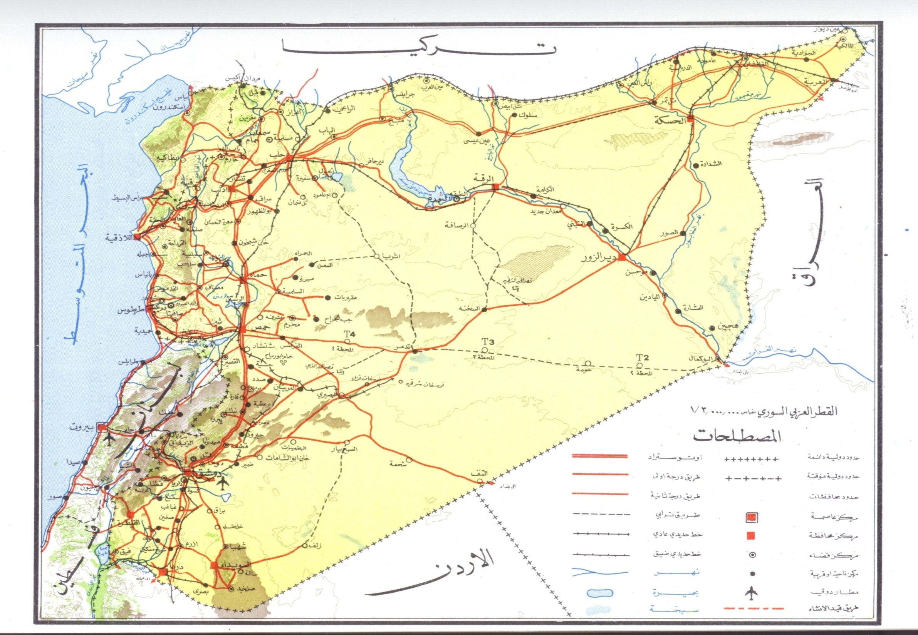
43 703
900 509
183 209
1 437 234
3 781 718
Volumes on section
XXX
781 797
4 392 999

Slide 18
السيناريو الأساسي (1)

Slide 19
السيناريو الأساسي (2)
المجموع | البلدان الإخرى | الى لبنان | الى العراق | الى تركيا | الى الخايج | الى الأردن | 2005
1,463,266 | 1,474 | 0 | 778,683 | 28,106 | 470,839 | 184,164 | لبنان
892,032 | 473 | 35,343 | 42,637 | 0 | 386,594 | 426,986 | تركيا
143,345 | 1,281 | 117,483 | 1,100 | 23,480 | 0 | 0 | الأردن
3,185 | 48 | 2,014 | 0 | 1,066 | 0 | 57 | العراق
3,045,810 | 41,841 | 254,208 | 1,608,504 | 56,924 | 14,763 | 1,069,570 | البلدان الإخرى
5,547,638 | 45,116 | 409,048 | 2,430,925 | 109,577 | 872,195 | 1,680,777 | المجموع
المجموع | البلدان الإخرى | الى لبنان | الى العراق | الى تركيا | الى الخايج | الى الأردن | 2025
7,102,291 | 6,823 | 0 | 4,263,324 | 115,881 | 2,041,302 | 674,961 | لبنان
3,606,126 | 2,190 | 129,530 | 233,440 | 0 | 1,676,061 | 1,564,904 | تركيا
539,340 | 5,931 | 430,576 | 6,024 | 96,809 | 0 | 0 | الأردن
12,208 | 221 | 7,382 | 0 | 4,397 | 0 | 209 | العراق
14,150,700 | 193,720 | 931,674 | 8,806,631 | 234,697 | 64,003 | 3,919,975 | البلدان الإخرى
25,410,665 | 208,884 | 1,499,163 | 13,309,420 | 451,783 | 3,781,366 | 6,160,049 | المجموع

Slide 20
السيناريو الأساسي (3)
معدلات النمو المقترحة للمرور العابر للفترة 2005-2025
البلدان الإخرى | الى لبنان | الى العراق | الى تركيا | الى الخليج | الى الأردن | 2005 - 2025
363 % | 0 | 448 % | 312 % | 334 % | 267 % | لبنان
363 % | 267 % | 448 % | 0 | 334 % | 267 % | تركيا
363 % | 267 % | 448 % | 312 % | 0 | 0 | الأردن
363 % | 267 % | 0 | 312 % | 0 | 267 % | العراق
363 % | 267 % | 448 % | 312 % | 334 % | 267 % | البلدان الإخرى
المعدلات السنوية المقترحة للفترة 2005-2025
البلدان الإخرى | الى لبنان | الى العراق | الى تركيا | الى الخليج | الى الأردن | 2005 - 2025
8 % | 0 | 9 % | 7 % | 8 % | 7 % | لبنان
8 % | 7 % | 9 % | 0 | 8 % | 7 % | تركيا
8 % | 7 % | 9 % | 7 % | 0 | 0 | الأردن
8 % | 7 % | 0 | 7 % | 0 | 7 % | العراق
8 % | 7 % | 9 % | 7 % | 8 % | 7 % | البلدان الإخرى

Slide 21
التحديات
السيناريوهات المستقبلية (الوقت والتكلفة و السهولة أو الإنسيابية):
  المنافسة مع ممرات العبور البديلة
  أداء قناة السويس (مكلف ومزدحم)
  المرافق والبنى التحتية للنقل المتعدد الأنماط
  إمكانية وجود ممر عبور داخلي يربط أوروبا عبر الموانئ السورية والبنية التحتية للنقل متعدد الأنماط مع منطقة الخليج والعراق وإيران وخارجها
  تطوير وتحديث القطاعين الزراعي والصناعي (ترشيد الإستثمار – الإنتاج – التسويق)
  الترشيق المؤسساتي و تحسين الخدمات (رفع التنافسية)

Slide 22
التوصيات الأساسية للدراسة 2008
لجنة عالية المستوى لتنفيذ ومواكبة مشروع النقل المتعدد الأنماط (وزارتي النقل والمالية، مراقبة العمليات الإحصائية). تغطي الأهداف: الجوانب المؤسسية - تطبيق اللوائح - التمويل - الشراكة بين القطاعين العام والخاص والإمتياز - العلاقات مع دول الجوار (خدمات النقل البري).
تحديث الإجراءات الجمركية، بشكل أساسي لضمان نجاح تشغيل المرافئ الجافة.
تنفيذ خطط العمل المقترحة لكل قطاع (بشكل أساسي المرحلة الأولى) وضمن إستراتيجية شاملة متكاملة
تحديث الأطر المؤسسية للشركات العامة التي تقدم خدمات النقل

Slide 23
التوصيات الأساسية للدراسة 2008
مجالات النشاط |  | الأنشطة | الإستثمارات | الفترة الزمنية اللازمة للتنفيذ | الجدوى المقدرة
أ – المرافئ | أ - 1 | تطوير التنظيم الداخلي والمؤسسي | منخفضة | قصيرة | عالية
 | أ - 2 | تطوير المرافئ المالية لتصبح سلطة مرفئية | منخفضة | قصيرة | عالية
 | أ - 3 | مفاوضات الإمتيازات للتشغيل | منخفضة | قصيرة | عالية
 | أ - 4 | تحسينات البنية التحتية والتجهيزات | مرتفعة | طويلة | جيدة

Slide 24
التوصيات الأساسية للدراسة 2008
مجالات النشاط |  | الأنشطة | الإستثمارات | الفترة الزمنية اللازمة للتنفيذ | الجدوى المقدرة
ب – المرافئ الجافة | ب - 1 | إنشاء شركة تجارية للنقل المتعدد الأنماط لتسويق وتشغيل المحطات و متابعة القيود | منخفضة | قصيرة | عالية
 | ب - 2 | وضع خطة عمل مدتها خمس سنوات للتطوير التدريجي للمواقع الأربعة | منخفضة | قصيرة | جيدة
 | ب - 3 | وضع وتنفيذ برنامج استثماري للمواقع الأربعة | متوسطة | قصيرة | جيدة

Slide 25
التوصيات الأساسية للدراسة 2008
مجالات النشاط |  | الأنشطة | الإستثمارات | الفترة الزمنية اللازمة للتنفيذ | الجدوى المقدرة
ج– الجمارك | ج - 1 | تحديث التشريعات ذات الصلة | منخفضة | متوسطة | عالية
 | ج- 2 | تطوير الإجراءات الجمركية وتقديم دعم أفضل لتكنولوجيا المعلومات | منخفضة | قصيرة | عالية
 | ج- 4 | تفعيل التعاون بين الوزارات (النافذة الواحدة) | منخفضة | قصيرة | عالية
 | ج- 4 | تعزيز التعاون الدولي في ما يخص عمليات التفتيش على الحدود | منخفضة | متوسطة | جيدة
 | ج- 6 | تطوير برنامج إستثماري لتكييف وتحسين المرافق الجمركية الحالية وبناء مرافق جديدة في الموانئ الجافة | متوسطة | طويلة | عالية

Slide 26
التوصيات الأساسية للدراسة 2008
مجالات النشاط |  | الأنشطة | الإستثمارات | الفترة الزمنية اللازمة للتنفيذ | الجدوى المقدرة
د– السكك الحديدية | د - 1 | إمكانية زيادة الإنتاجية التجارية من خلال برنامج شامل قصير المدى لتحسين التسويق والتشغيل والصيانة | منخفضة | قصيرة | عالية
 | د- 2 | تحديث وتوسيع نطاق مسؤولية قسم التسويق لتحسين العلاقات مع العملاء والوصول إلى الأسواق الخدمات من الباب إلى الباب | منخفضة | متوسطة | جيدة
 | د- 4 | التحديث المستمر وتحسين استخدام السكك الحديدية من خلال استراتيجية شاملة على المدى المتوسط ​​إلى الطويل | متوسطة | متوسطة | جيدة
 | د- 4 | مواصلة تعزيز قدرة البنية التحتية والروابط مع البلدان المجاورة. | متوسطة - عالية | قليلة | جيدة

Slide 27
التوصيات الأساسية للدراسة 2008
مجالات النشاط |  | الأنشطة | الإستثمارات | الفترة الزمنية اللازمة للتنفيذ | الجدوى المقدرة
هـ– الطرق | هـ - 1 | ترشيد صيانة الشبكة الطرقية لتلبية معايير موحدة | منخفضة | متوسطة | جيدة
 | هـ- 2 | إنشاء قاعدة بيانات مترابطة تشمل معلومات مرورية وآلية لتقييم حركة المرور وخصائصها | متوسطة | متوسطة | عالية
 | هـ- 4 | فرض قيود حمولة المحور بشكل صارم | منخفضة | قصيرة | عالية
 | هـ- 4 | تنفيذ االمشاريع المدرجة ضمن الخطة ومن ضمنها الطرق السريعة مع تطبيق الدفع ((Toll | عالية | طويلة | جيدة

Slide 28
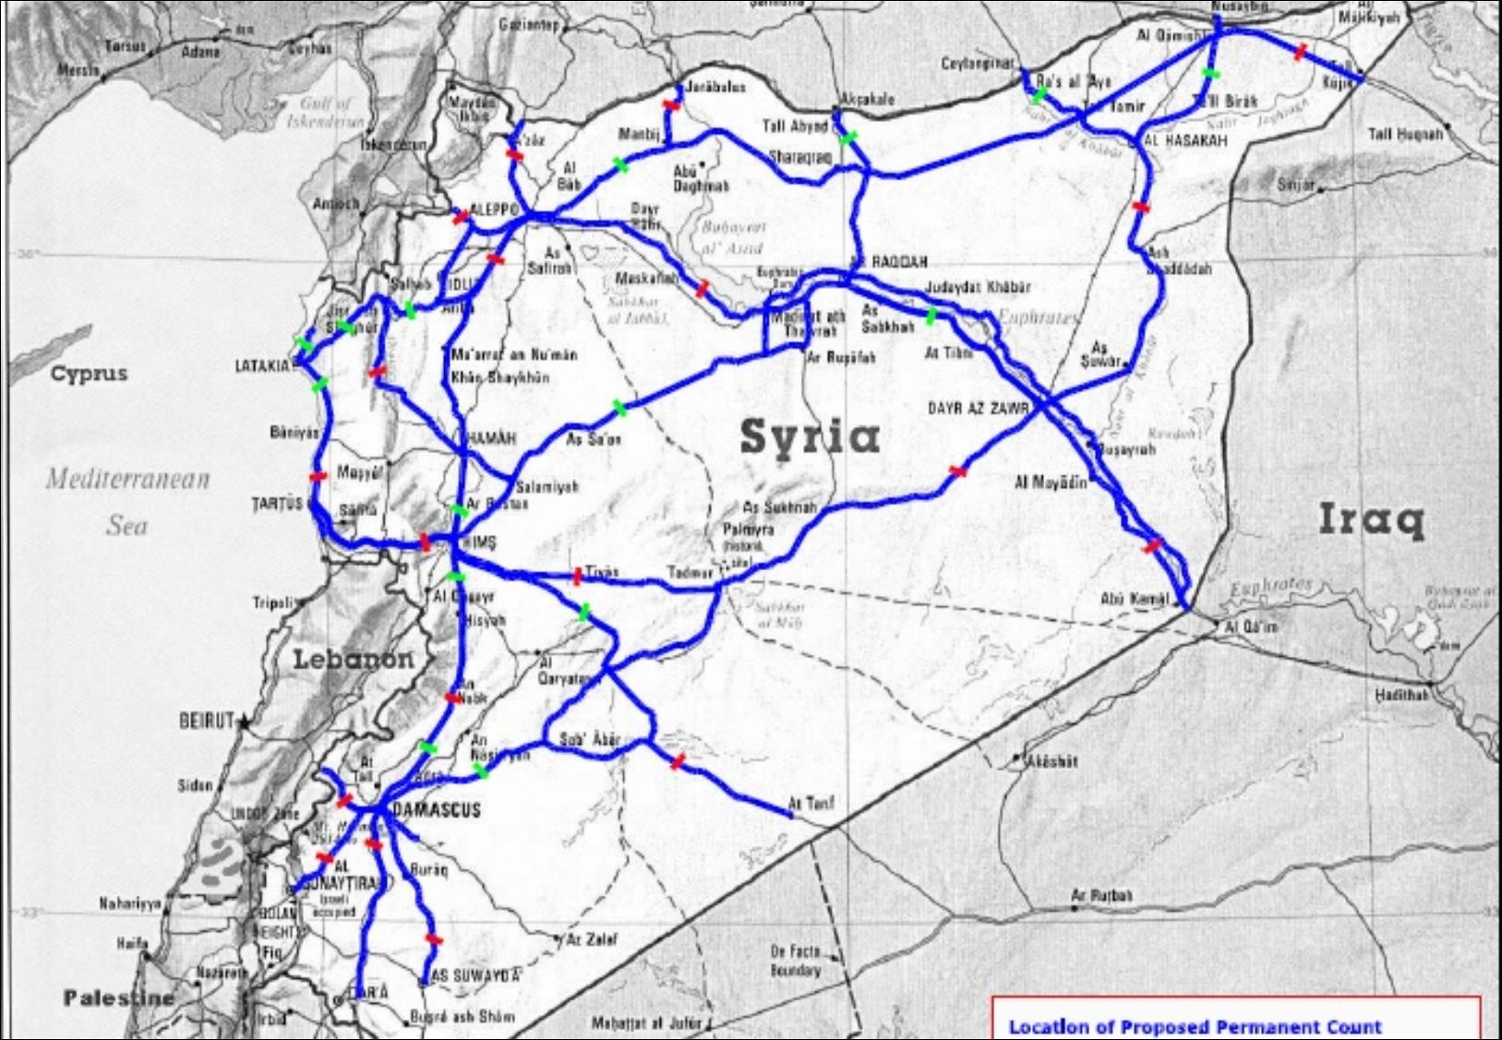
ا التعداد المروري - المحطات الدائمة المقترحة
أولوية عالية - 19
أولوية متوسطة - 15

Slide 29
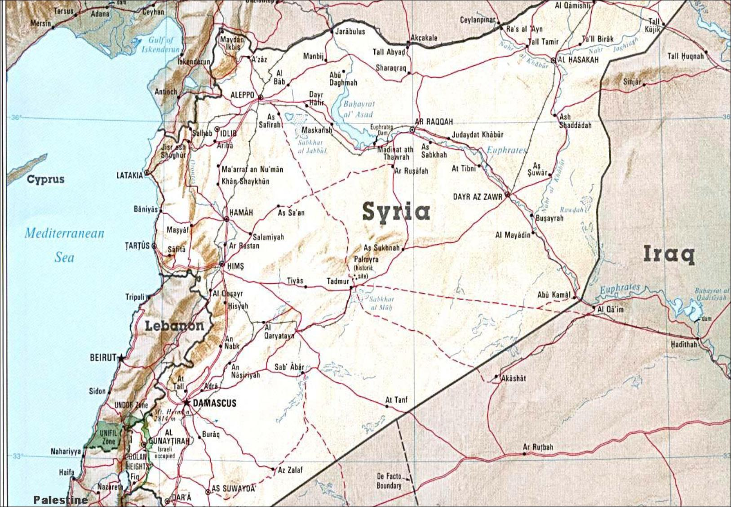
Current Rail Network
Future Rail Projects - Modernisation of Old Lines
Future Rail Projects - New Lines
On-going Rail Construction
Hijaz Line

Slide 30
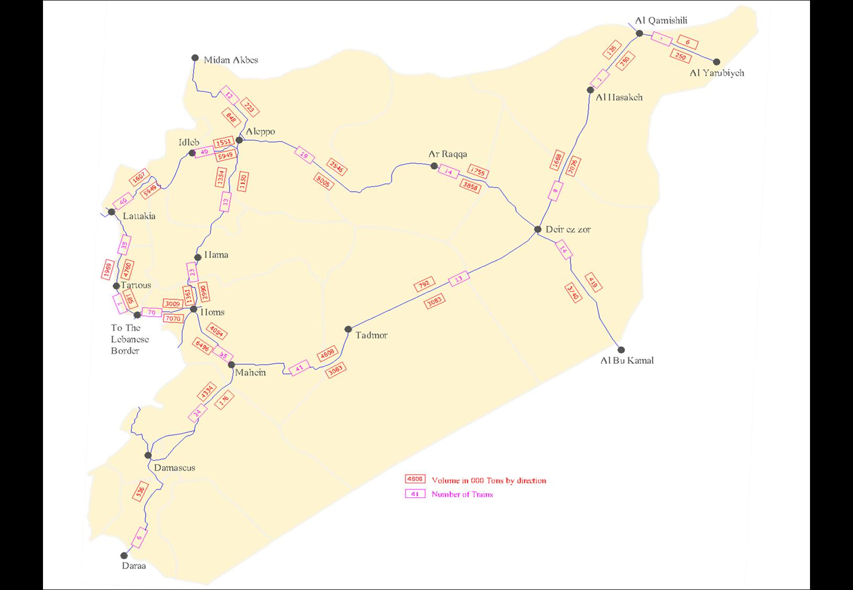
إجمالي حركة الشحن للعام 2015

Slide 31

إجمالي حركة الشحن للعام 2025

Slide 32
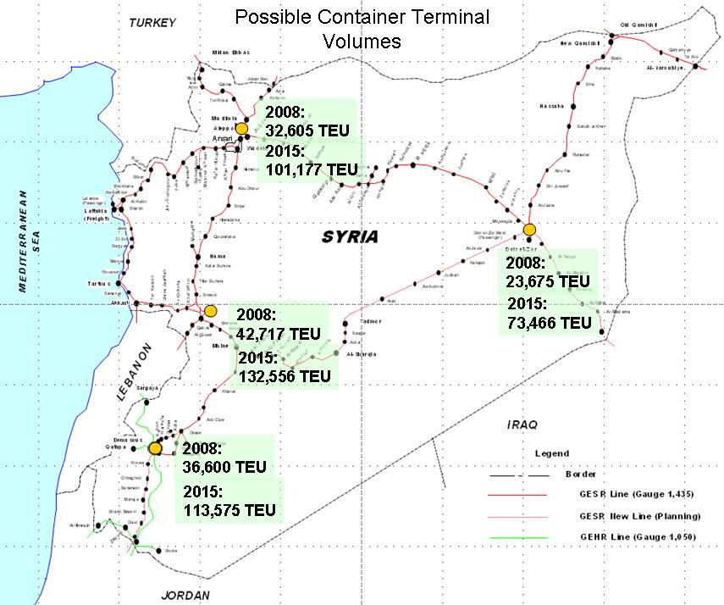
المواقع المقترحة - " المرافئ الجافة"
التطوير المتوقع للأحجام في حاوية نمطية من 2008 إلى 2015
تتراكم الأحجام في أربعة مواقع محددة.

Slide 33
الأعمال والأنشطة المنفذة ما بعد إعداد الدراسة
  أ- مشروعQuantarail : تأهيل سكة الحديد ما بين مرفأ طرطوس والحدود السورية – العراقية (البوكمال) دراسة تنفيذية أواسط 2011
  ب- مشروع الطرق السريعة (المدفوعة) شمال – جنوب (500 كم) و شرق – غرب (370 كم) دراسة جدوى وإطلاق مناقصة عالمية للإمتياز (concession)
  ج- مرفأ طرطوس : توقيع شراكة مع مرفأ ليفورنو (إيطاليا) لتطبيق تسهيلات جمركية وتحديد أطر للتعاون بهدف تنشيط العمليات التجارية ضمن برنامج الممرات البحرية motorway of the sea – وتوقيع عقد إمتياز لإدارة محطة الحاويات

Slide 34
الأعمال والأنشطة المنفذة ما بعد إعداد الدراسة
د- مرفأ اللاذقية: إطلاق العمل في محطة الحاويات في إطار الإمتياز الممنوح لشركة CMA-CGM – وبدء العمل في ---- 2011 (Concession )
هـ- المناطق اللوجستية الخاصة : - المرفأ الجاف في منطقة حسية (حمص) – المناطق الصناعية (الشيخ نجار في ريف حلب – وعدرا في ريف دمشق)
و- مشروع قانون النقل البحري والنقل المتعدد الأنماط (تم إعداده في العام 2009) لإنشاء هيئة عامة للإشراف على أعمال النقل البحري للبضائع ولتحديد أسس وضوابط ومعايير النقل الطرقي للبضائع .

Slide 35
....والآن..إعادة تصويب المسار...

Slide 36
المدخلات والمنهجية
السياق العام:
  أولويات إعادة الإعمار – ترميم العلاقات مع الجوار – إعادة الثقة بقطاع الخدمات
  الشراكات التجارية على الصعيدين الإقليمي والمتوسطي
  متطلبات النهوض للقطاعين الصناعي والزراعي
  إعادة تأهيل منظومة النقل والخدمات اللوجيستية

Slide 37
المدخلات والمنهجية
الفرضيات:
  مصير الشراكة الأورو-متوسطية
  جذب الإستثمارات الخارجية (المؤثرة على القطاعات الإنتاجية و على مرافق النقل)
  الرهانات
  ترتيب الأولويات

Slide 38
عناصر الإرتكاز والفرص
على الرغم من تبدل العديد من الفرضيات تبقى توصيات هذه الدراسة MMT (مشاريع بنية تحتية - تطوير الخدمات – تسهيل العمليات التجارية والعبور) جديرة بالإهتمام كونها توفر لسورية فرصة إبراز دورها الإقليمي والمتوسطي
من المفيد إعادة تصويب الأولويات وصياغة خطة عمل محدثة وفقاً للمتغيرات والفرضيات الواجب تعديلها بناءً على مراجعة السياق العام على الصعيدين الوطني والإقليمي مع الأخذ بالإعتبار معطيات التجارة الدولية

Slide 39
عناصر الإرتكاز والفرص
يقتضي تطبيق الخطوات والمشاريع وفقاً للدور المباشر الذي من الممكن أن تلعبه كل منها وكذلك للأثر والمردود الذي تولده (الإجتماعي – الإقتصادي – البيئي – الإستراتيجي) مع الأخذ بعين الإعتبار الخيارات الوطنية والمعطيات الإقتصادية الخارجية.
إعادة بناء قاعدة المعلومات اللازمة لتحديث دراسات الجدوى ولتقييم المشاريع والخطوات المنوي تنفيذها أو تطبيقها.
إحياء لجنة متابعة (على غرار الإقتراح المنوه إليه في الدراسة)
إعادة بناء خطة عمل وبلورة جدول زمني للتنفيذ والمتابعة

Slide 40
إستشراف الإطار المستقبلي
فرضيات النمو:
    الإستيراد: البضائع – الإمكانيات – المصادر
    التصدير: القطاعات – الفرص – الشركاء
    النقل الداخلي: إعادة الهيكلة – الأنماط
    النقل العابر: الممرات المنافسة – العوائق الحدودية – قيود الإجراءات
الأولويات وصياغة خطة عمل محدثة:
    المتغيرات في السياق العام على الصعيدين الوطني والإقليمي
    معطيات التجارة الدولية
    التوجهات العامة للحكومة

Slide 41
بلورة الإطار المستقبلي
الخطوات والمشاريع:
    الدور المباشر والمردود (الإجتماعي – الإقتصادي – البيئي – الإستراتيجي)
    الخيارات الوطنية
    المعطيات الإقتصادية الخارجية.
بناء قاعدة المعلومات:
    كفاءة الأنماط العاملة
    أحجام النقل (الطلب)
    النمذجة
إحياء لجنة متابعة (على غرار الإقتراح المنوه إليه في الدراسة)

Slide 42
شكراً

